Slide 1
激励源对共振型束流探测器的标定影响
报告人：白海涛
专 业：核技术及应用
导 师：石金水研究员
时 间：2021年10月10日

Slide 2
目录
01
应用背景
02
研究内容
03
结论

Slide 3
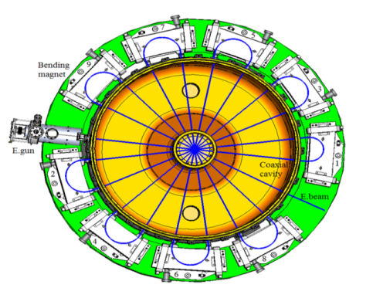
01.应用背景
本文研究的束流探测器应用背景是Rhodotron型加速器束流测量，该加速器中加速环境复杂，束团在腔体中交叉运行，并且束团反复进出加速腔体，束团可能偏离预定轨道。
通过本文研究的束流探测器，探测电子进入偏转二极铁前的束流横向偏置，对加速器的研发调试起着重要作用。
Rhodotron型加速器工作原理图

Slide 4
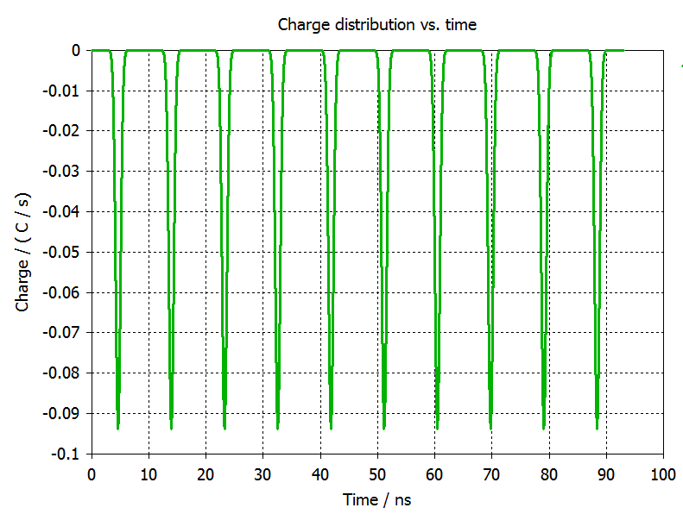
01.应用背景
流强约：10mA
加速腔频率：107.5MHz
能量：10MeV
连续微脉冲频率：107.5MHz
脉冲分布：高斯分布
单脉冲电荷量：-0.1nC
连续微脉冲随时分布图

Slide 5
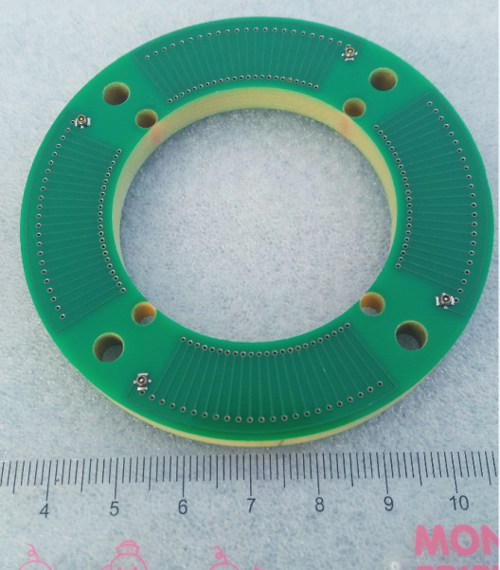
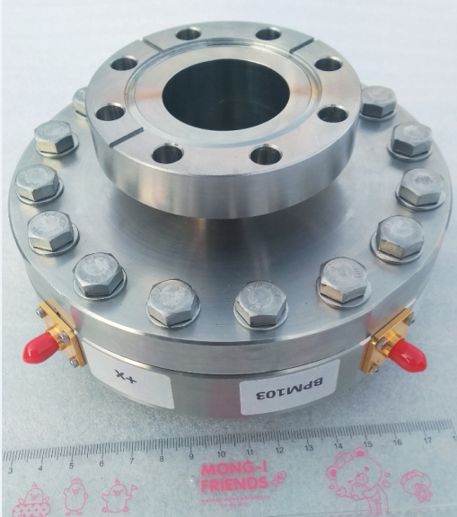
01.应用背景
Bdot束流探测器线圈能够实现高频快速响应，并且，输出电压波形是振荡的，能够实现共振式测量。因此本文选择Bdot作为本项目的束流探测器。
中物院流体物理研究所Bdot BPM图

Slide 6
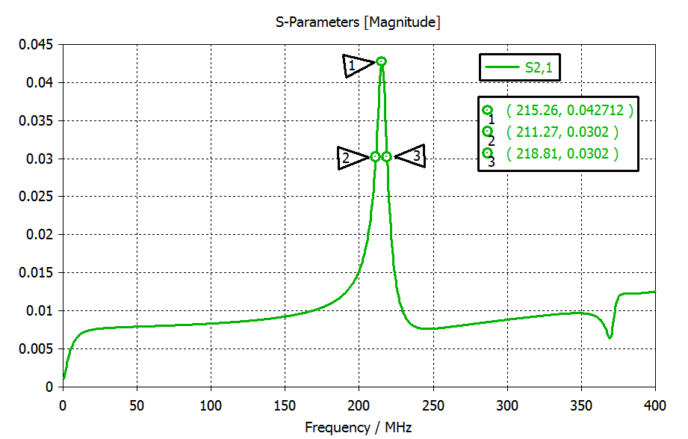
01.应用背景
线圈23扎，线宽0.3mm，金属垫片4.2393mm下，模拟得到此模型S21参数如图所示，谐振频率点的值为215.26MHz，-3dB带宽8MHz，Q值：28.55。

Slide 7
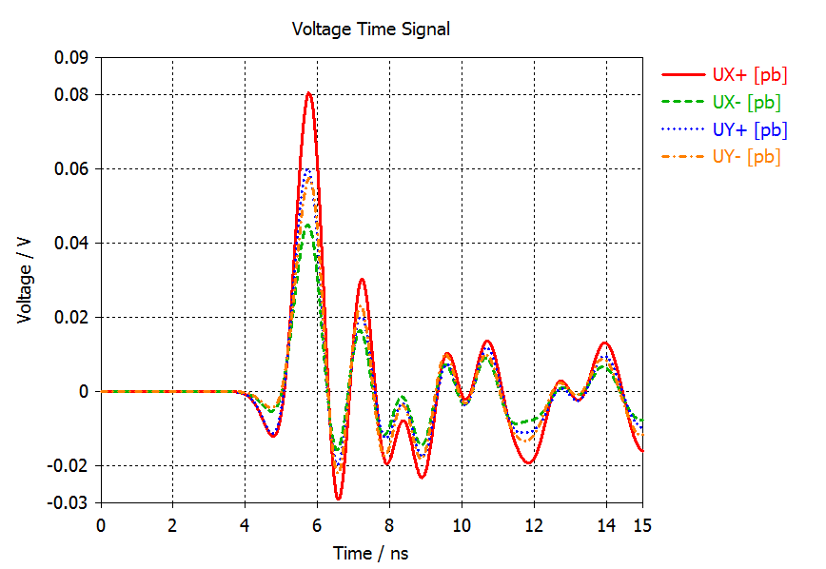
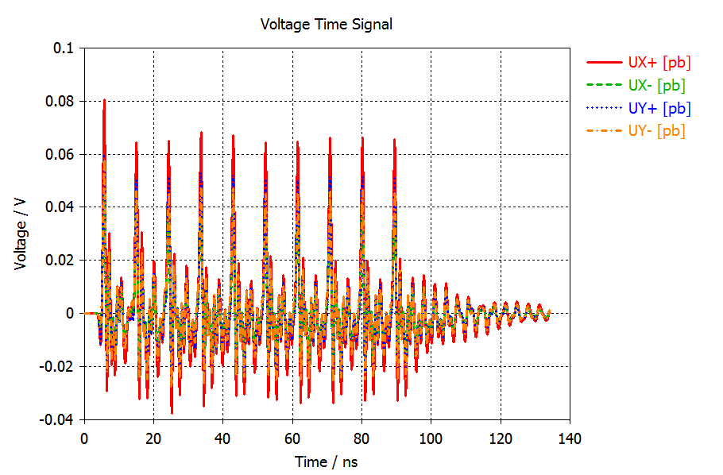
01.应用背景
对单脉冲以及连续微脉冲束团，束流X+方向4mm偏置时，获得的电压输出如图所示：
单脉冲、连续微脉冲束团输出电压图
在束流偏置时，脉冲信号经过Bdot束流探测器带通滤波后得到最大电压幅值大于60mV。从图中可以看出，连续微脉冲周期为9.3ns，频率为107.5MHz。

Slide 8
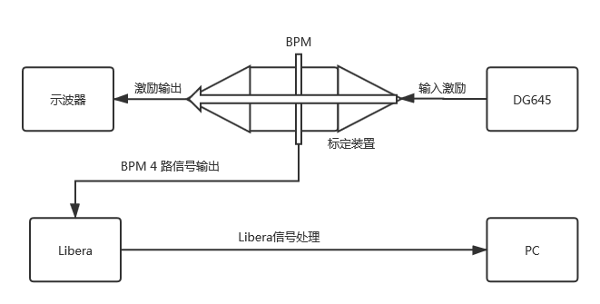
02.研究内容—标定原理
为准确标定束流，研究了激励脉冲的重频、电压幅度、脉宽对束流流强标定的影响。在BdotBPM进行束流标定时，本文采用Libera Spark ELHL电子仪器处理探测器信号，连接如图：
X、Y表示标定的束流横向位置，SUM信号表示Libera获取的4路BPM信号和，SUM信号与束流流强相关。

Slide 9
02.研究内容—重频对脉冲束流强度的影响
表4.1 重频对脉冲束流强度的影响
N Value | f=215/N | Pulse Width | DG645 Voltage | Beam Intensity | Sum_avg
Units | MHz | ns | V | mA | 1
100 | 2.15 | 1.60 | 5.00 | 0.2103 | 2.03E+08
75 | 2.87 | 1.60 | 5.00 | 0.2810 | 2.22E+08
56 | 3.84 | 1.60 | 5.00 | 0.3639 | 2.63E+08
45 | 4.78 | 1.60 | 5.00 | 0.4661 | 3.01E+08
38 | 5.66 | 1.60 | 5.00 | 0.5652 | 3.25E+08
32 | 6.72 | 1.60 | 5.00 | 0.6962 | 3.45E+08
28 | 7.68 | 1.60 | 5.00 | 0.7896 | 3.63E+08
25 | 8.6 | 1.60 | 5.00 | 0.8988 | 3.79E+08
不同的整数N值，得到不同的频率，DG645输出单脉冲电压5V，脉宽1.6ns，通过标定连接图的示波器得到束流输出信号，处理得到流强信号，Libera获取4路Bdot BPM输出信号，得到信号总和Sum_avg。

Slide 10
02.研究内容—重频对脉冲束流强度的影响
拟合束流流强信号与总和信号，得到结果如下所示：
T为微脉冲周期， Q为一个微脉冲周期中，束流携带的电荷量。从理论公式中得出，束流流强与脉冲频率成正比，因此实验与理论符合。
从图中可以看出，随着频率的增大束流流强与SUM信号正比例增大，因此采用Libera电子学可以标定探测器一次，而用于不同重频的束流测量。

Slide 11
02.研究内容—激励电压对脉冲束流强度的影响
表4.2 8.6MHz重频时，激励电压对脉冲束流强度的影响
DG645Voltage | Repeated Frequency | Pulse Width | Socilloscope Voltage | Beam Intensity | Sum_avg
V | MHz | ns | V | mA | 1
1 | 8.6 | 1.6 | 0.231 | 0.0631 | 3.46E+07
2 | 8.6 | 1.6 | 0.624 | 0.2031 | 1.01E+08
3 | 8.6 | 1.6 | 1.079 | 0.3382 | 1.90E+08
4 | 8.6 | 1.6 | 1.577 | 0.5611 | 2.88E+08
5 | 8.6 | 1.6 | 2.039 | 0.8429 | 3.74E+08
示波器测得的激励电压比DG645输出电压小很多，原因是ns级别脉冲情况下，即使设置DG645输出电压为1V，DG645实际输出电压幅度也会比1V小很多。

Slide 12
02.研究内容—重频对脉冲束流强度的影响
激励电压影响的流强信号与SUM信号之间关系：
可以得出，随着激励电压增大，束流流强与SUM信号成正比,与理论公式相符合。当U(t) 越大时，平均流强就越大。因此，标定实验能够标定不同频率以及不同激励电压的流强。

Slide 13
02.研究内容—脉宽对脉冲束流强度的影响
流强、激励电压、SUM信号三者随脉宽变化关系：
可以看出，从1.4ns到2.4ns，脉宽增加，激励电压增加，流强相应增加，SUM信号与束流强度信号近似正比例增加。2.4ns到4.6ns，脉宽增加，激励电压增加，流强相应增加，SUM信号反而减弱，此时SUM信号不能用于标定束流流强。

Slide 14
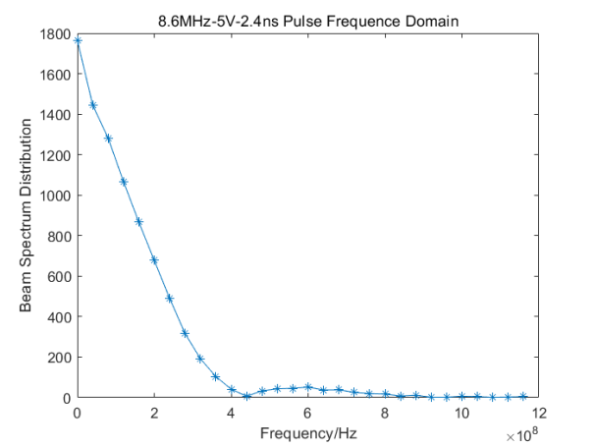
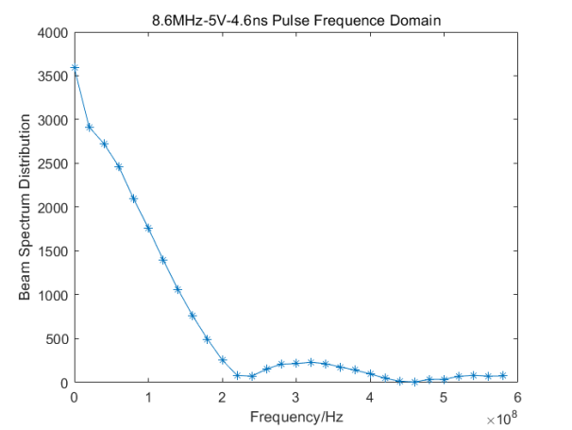
02.研究内容—脉宽对脉冲束流强度的影响
2.4ns时，SUM信号最大，4.6ns时，SUM信号最小。分析这两种脉宽激励的时频域得到结果：
可以看出， 2.4ns脉宽的脉冲在215MHz所占的频域分量比4.6ns脉宽情况下更大，因此得到SUM信号2.4ns的更大。根源是BPM响应在中心频率为215MHz，8MHz带宽，如果信号源在该频段下频谱分量小，则不适用于束流标定。

Slide 15
03 结论
本文设计了应用于Rhodotron的共振型Bdot BPM。对比了激励的重频、电压、脉宽对束流流强标定结果的影响，得出结论，1.束流流强信号与激励脉冲重频、激励脉冲电压幅度正相关。2.束流流强信号与脉冲宽度关系复杂，需信号源频谱与BPM响应频谱匹配，如果二者不匹配则信号源不适合用于束流标定。

Slide 16
THANKS
谢谢各位老师的聆听！

